Slide 1
BÀI 3
PHONG TRÀO OLYMPIC HIỆN ĐẠI
3.1. Sự phát triển của thể thao và việc thành lập các tổ chức thể thao quốc tế
3.2. Sự thành lập Ủy ban Olympic quốc tế

Slide 2

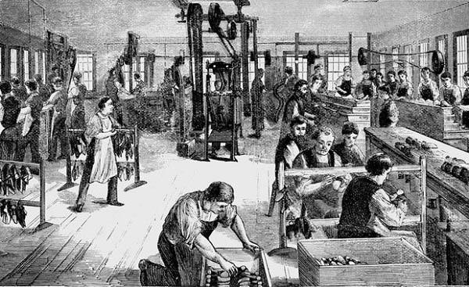
BÀI 3
PHONG TRÀO OLYMPIC HIỆN ĐẠI
3.1. Sự phát triển của thể thao và việc thành lập các tổ chức thể thao quốc tế
Thế kỷ XVIII, cuộc cách mạng công nghiệp nổ ra ở Châu Âu, sự tập trung dân cư trong các thành phố và những hình thái mới của tổ chức xã hội kéo theo nhu cầu đổi mới các hệ thống giáo dục.

Slide 3
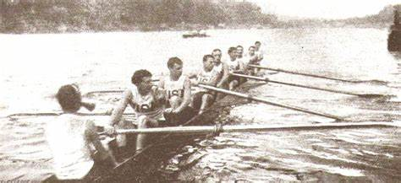
3.1Sự phát triển của TT và việc thành lập các tổ chức TT quốc tế
Đến giữa thế kỷ XIX, bùng lên một phong trào đòi quyền giáo dục cho tất cả mọi người và thích ứng lại với chương trình học đường cho phù hợp với thực tế xã hội của thời đại.
Trong bối cảnh đó, đòi hỏi về quyền lợi được luyện tập thể thao cũng được tăng lên. Hoạt động thể dục thể thao dấy lên mạnh mẽ, những tác phẩm về thể thao được xuất bản, nhiều hội thể thao cũng được thành lập và tăng cường hoạt động.

Slide 4
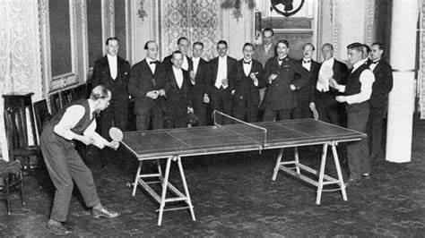
3.1Sự phát triển của thể thao và việc thành lập các tổ chức thể thao quốc tế
Thể thao là tất cả các loại hình hoạt động thể chất và trò chơi có tính cạnh tranh, với mục đích sử dụng, duy trì và cải thiện các kĩ năng và năng lực thể chất, đem lại niềm vui, hứng khởi cho những người tham gia và sự giải trí cho người xem.

Slide 5
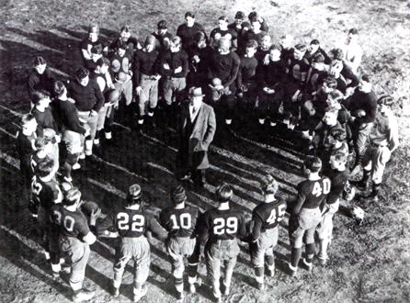
3.1. Sự phát triển của thể thao và việc thành lập các tổ chức thể thao quốc tế
Thông thường cuộc thi đấu hay trò chơi diễn ra giữa hai bên, mỗi bên cố gắng để vượt qua đối phương. Một số môn thể thao cho phép có tỉ số hòa; một số môn khác áp dụng các phương thức phá vỡ thế cân bằng, để đảm bảo có một bên thắng và một bên thua.
Nhiều giải thể thao tổ chức các mùa giải thể thao định kỳ để chọn nhà vô địch, đôi khi phải phân định bằng một hay nhiều trận play-off. Ngày nay có hàng trăm môn thể thao được tổ chức, từ những môn được tranh tài giữa các cá nhân, cho tới những môn có hàng trăm người tham gia cùng một lúc.

Slide 6
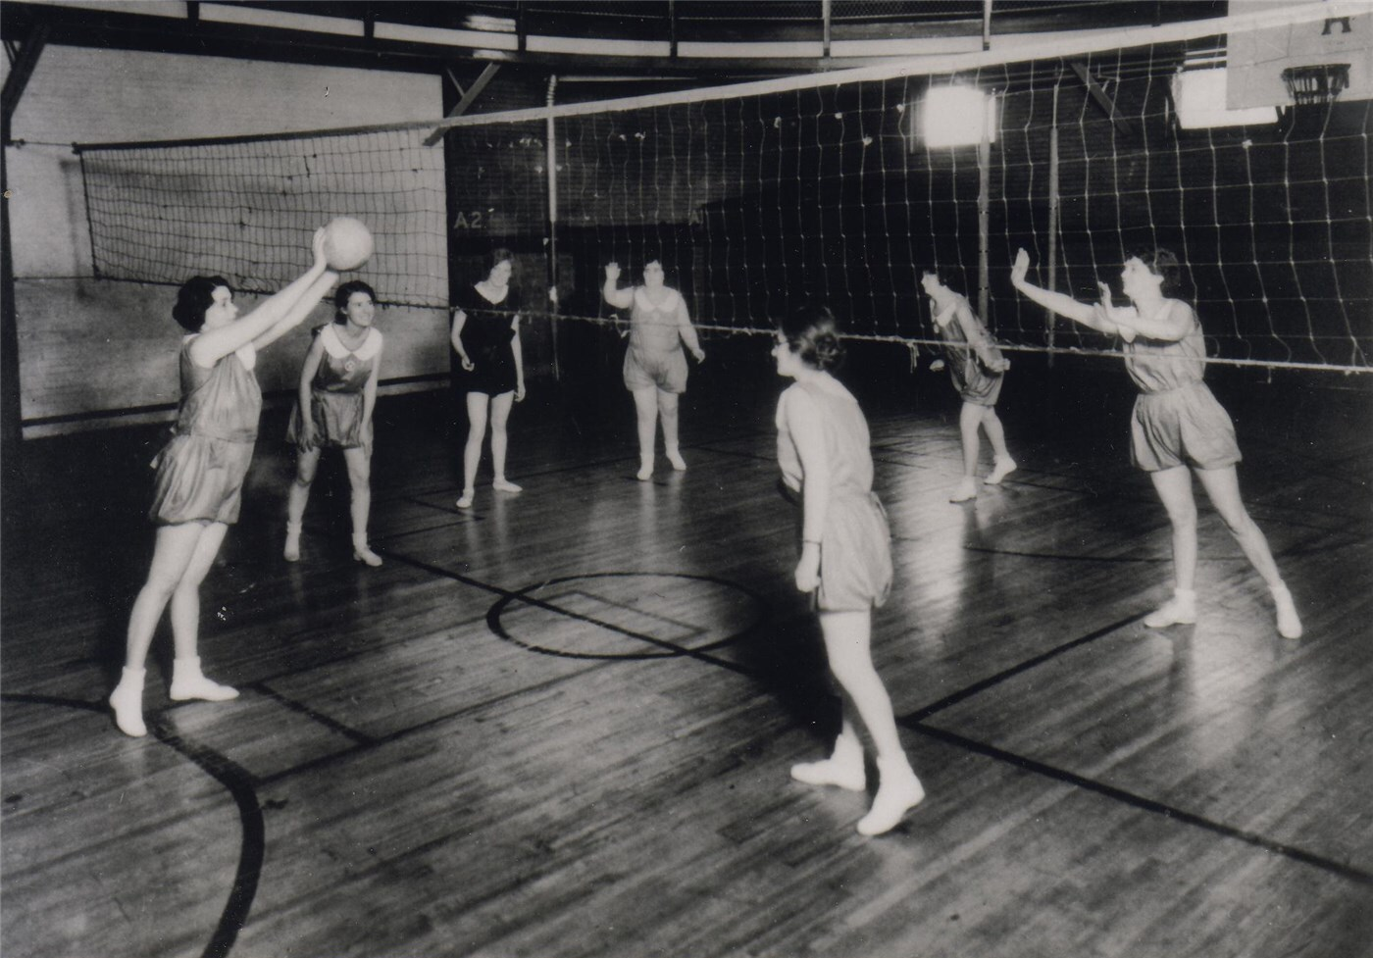
3.1. Sự phát triển của thể thao và việc thành lập các tổ chức thể thao quốc tế
Các môn thể thao được quy định bởi một hệ thống quy tắc hay tục lệ nhằm đảm bảo sự công bằng và cho phép đánh giá kết quả một cách chính xác. Chiến thắng có thể được quyết định bằng hành động như ghi các bàn thắng hay vượt qua vạch đích trước. Kết quả cũng có thể được xác định bởi các giám khảo, những người chấm điểm phần thể hiện bài thi thể thao dựa trên những đánh giá khách quan hoặc chủ quan.

Slide 7
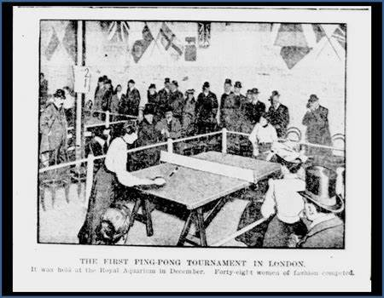
3.1. Sự phát triển của thể thao và việc thành lập các tổ chức thể thao quốc tế
Thành tích thi đấu thường được lưu lại và có thể được công bố rộng rãi trên các bản tin thể thao. Thể thao cũng là nơi người không tham gia thi đấu tìm kiếm sự giải trí khi các môn thể thao có khán giả thu hút lượng lớn người tham gia tới các địa điểm tổ chức thể thao, và một lượng lớn hơn thông qua các kênh phát sóng

Slide 8
3.1. Sự phát triển của thể thao và việc thành lập các tổ chức thể thao quốc tế
Một lượng lớn các môn thể thao được ra đời trước thời Hy Lạp cổ đại. Vì các môn thể thao đóng vai trò quan trọng trong đời sống người Hy Lạp nên họ bắt đấu tổ chức các cuộc thi Olympic.
Các cuộc thi này được tổ chức bốn năm một lần tại ngôi làng nhỏ ở Peloponnesus mang tên Olympia. Quá trình công nghiệp hóa dẫn tới sự tăng thời gian rảnh, tạo điều kiện để con người tham gia và theo dõi các môn thể thao.
Xu hướng này tiếp tục gia tăng mạnh mẽ với sự ra đời của truyền thông đại chúng và sự giao tiếp toàn cầu. Sự chuyên nghiệp hóa dần chiếm ưu thế và góp phần gia tăng sự phổ biến của thể thao khi những người hâm mộ thể thao theo dõi màn thể hiện của các vận động viên chuyên nghiệp - cả khi thưởng thức các cuộc thi đấu và khi tham gia vào các môn thể thao dưới hình thức nghiệp dư.

Slide 9
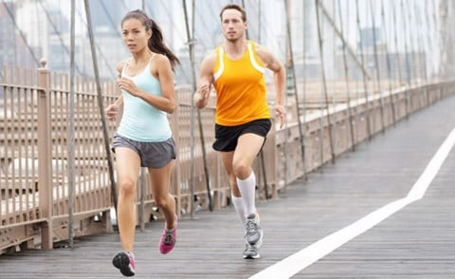
3.1. Sự phát triển của thể thao và việc thành lập các tổ chức thể thao quốc tế
Trong đời sống xã hội hiện đại, thể thao là một yếu tố quan trọng để giữ gìn sức khỏe và phục vụ những lợi ích khác. Để tăng cường sức khỏe, có một số môn thể thao được nhiều người cho là giúp chống lại các loại bệnh tật, tạo sự dẻo dai. Ví dụ, chạy bộ theo mức độ tăng dần có thể giảm khả năng mắc các bệnh về tim lúc về già. Đối với trẻ em trong độ tuổi đang lớn, thể thao giúp phát triển chiều cao.

Slide 10
3.1. Sự phát triển của thể thao và việc thành lập các tổ chức thể thao quốc tế
Ngoài phạm vi sức khỏe, các môn thể thao đồng đội cũng rèn luyện cho tinh thần đoàn kết, kỹ năng hợp tác. Trong bất kỳ môn thể thao đồng đội nào, yếu tố đoàn kết là quan trọng nhất để giành chiến thắng. Ví dụ, trong đội bóng đá, các cầu thủ phải hiểu ý nhau trong lúc chuyền bóng để ghi bàn. Điểm yếu của các đội bóng đá dễ bị đối phương lợi dụng là sự thiếu đoàn kết. Vì vậy một trong các cách rèn luyện tinh thần đồng đội là chơi các môn thể thao đồng đội.

Slide 11
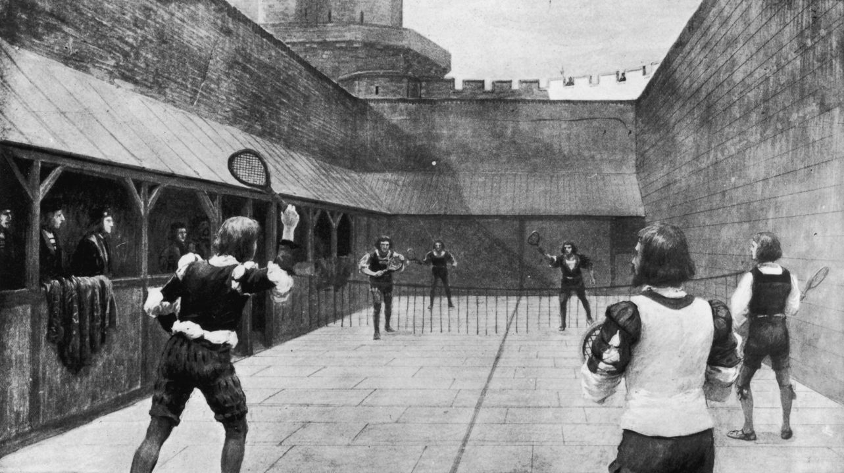
3.1. Sự phát triển của thể thao và việc thành lập các tổ chức thể thao quốc tế
Thể thao có thể được thực hiện theo hình thức nghiệp dư, chuyên nghiệp hoặc bán chuyên, tùy thuộc vào động lực thúc đẩy sự tham gia của người chơi (thường là do yếu tố tiền công hay tiền lương). Việc tham gia một cách nghiệp dư ở trình độ thấp thường được gọi là "thể thao bình dân".

Slide 12
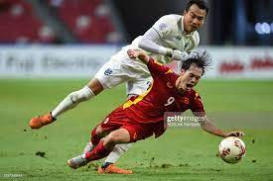
3.1. Sự phát triển của thể thao và việc thành lập các tổ chức thể thao quốc tế
Sự phổ biến của các môn thể thao có đông người đến xem khiến thể thao trở thành một ngành kinh doanh lớn, thúc đẩy một nền văn hóa thể thao được trả lương cao, nơi những vận động viên ở trình độ cao được trả cao hơn nhiều so với tiền công trung bình, có thể lên tới hàng triệu đôla.

Slide 13
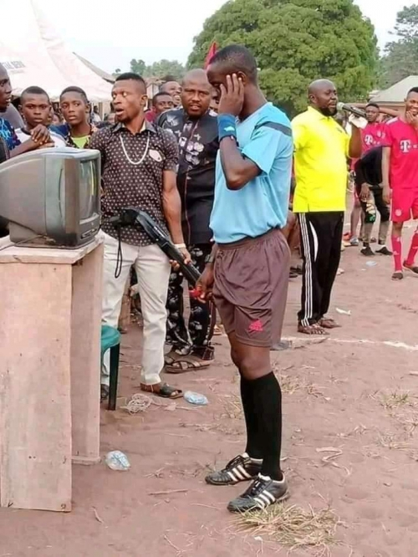
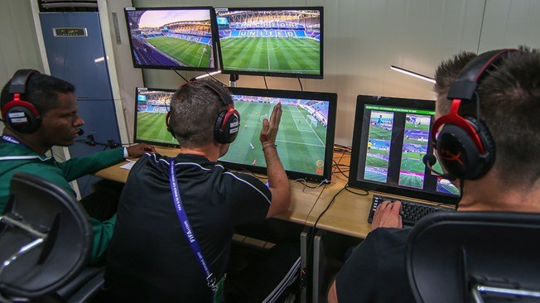
Khoa học thể thao là một bộ môn phổ biến có thể áp dụng tại nhiều phạm vi trong thể thao trong đó có sự thi đấu của vận động viên, ví dụ như việc phân tích băng hình để hoàn thiện kỹ thuật hay cải thiện trang thiết bị thi đấu, ví dụ như sử dụng giầy chạy hay đồ bơi cải tiến. Ngành kỹ thuật thể thao ra đời vào năm 1998 với trọng tâm chính không chỉ là thiết kế các loại vật liệu mà còn sử dụng công nghệ trong thể thao, từ môn khoa học phân tích tới các số liệu dành cho công nghệ wearable. Nhằm kiểm soát ảnh hưởng của công nghệ lên sự công bằng trong thể thao, các nhà chức trách thường có các điều luật đặc biệt nhằm kiểm soát lợi thế về mặt kỹ thuật giữa các vận động viên.
Công nghệ VAR

Slide 14
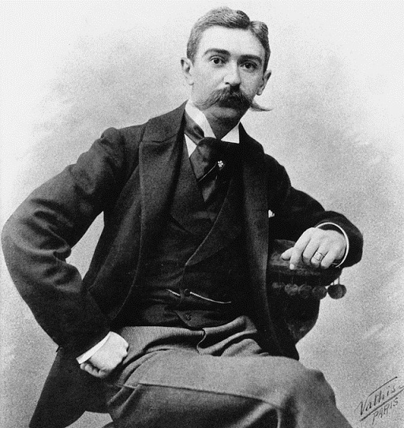
3.2. Sự thành lập Ủy ban Olympic quốc tế
Ngày 25 tháng 11 năm 1892 tại Xoóbon – Paris, Pierre De Coubertin với cương vị Tổng thư ký Hiệp hội các liên đoàn thể thao Pháp lần đầu tiên đã chính thức đưa ra kiến nghị về việc phục hồi đại hội Olympic cổ đại. Sau hai năm vận động kiên trì và tích cực, quyết định chính thức phục hồi đại hội thể thao Olympic được đưa ra vào ngày 23 tháng 6 năm 1894 tại Xoóbon trong một hội nghị thể thao quốc tế do Hiệp hội các liên đoàn thể thao Pháp đề xướng.
Cha đẻ của Thế vận hội Olympic hiện đại: Pierre de Coubertin.

Slide 15
3.2. Sự thành lập Ủy ban Olympic quốc tế
Hội nghị cũng quyết định tổ chức Đại hội Olympic hiện đại đầu tiên vào năm 1896 tại Aten, thủ đô Hy Lạp, quê hương của phong trào Olympic.
Chương trình Thế vận hội năm 1896 chỉ có các môn thể thao mùa hè (vì Thế vận hội mùa đông đến năm 1924 mới tổ chức) có 300 vận động viên đến từ 15 nước thi 43 môn thi đấu trong 9 môn thể thao khác nhau. Và đến thế vận hội mùa hè 100 năm sau đó tại Atlanta (Mỹ) 1996, có hơn 10.000 vận động viên đến từ hơn 190 nước thi 271 môn thi đấu trong 29 môn thể thao khác nhau.

Slide 16
3.2. Sự thành lập Ủy ban Olympic quốc tế
Ủy ban Olympic quốc tế ra đời, thực sự là tổ chức cao nhất, đại chúng nhất chỉ đạo toàn bộ hoạt động thể thao trên phạm vi toàn thế giới, đặc biệt từ sau chiến tranh thế giới lần thứ 2 đến nay.
Ủy ban Olympic quốc tế (IOC International Olympic Committee)
Các đoàn thể thao quốc tế (IFs)
Các Ủy ban Olympic quốc gia (NOCs),
Các ủy ban tổ chức đại hội Olympic (OCOGs)

Slide 17
- Các liên đoàn thể thao quốc tế là các tổ chức quốc tế điều hành môn thể thao của mình. Tính đến năm 1998, IOC đã công nhận sự tồn tại của 62 liên đoàn thể thao quốc tế trong đó có 34 liên đoàn đã có môn thi trong chương trình thi đấu Olympic. Trong qua trình đại hội Olympic, các liên đoàn thể thao quốc tế chịu trách nhiệm điều hành về chuyên môn và kỹ thuật bộ môn của mình: biên soạn các điều luật, quy tắc, điều lệ, điều hành tổ chức thi đấu, quan tâm đến các cơ sở vật chất, trang thiết bị dụng cụ, chỉ định cán bộ, trọng tài, giám sát việc thực thi các điều luật.
3.2. Sự thành lập Ủy ban Olympic quốc tế

Slide 18
3.2. Sự thành lập Ủy ban Olympic quốc tế
Các Ủy ban Olympic quốc gia được tổ chức theo các nguyên tắc do Ủy ban Olympic quốc tế quy định và đều có chung một nhiệm vụ là hoạt động và hợp tác với nhau để tổ chức Đại hội Olympic và truyền bá trong nước mình những quan điểm và lý tưởng của phong trào Olympic. Đến năm 1999 đã có 199 Ủy ban Olympic quốc gia trên thế giới, dù ở những trình độ phát triển khác nhau đã gia nhập phong trào Olympic.

Slide 19
3.2. Sự thành lập Ủy ban Olympic quốc tế
Nhiều nước có phong trào thể thao phát triển rộng và cao, có nhiều nước trình độ còn hạn chế, nhiều nước tham gia cả các môn thể thao mùa hè và mùa đông, một số khác chỉ hiện diện trong các môn thể thao Olympic đã có ở nước họ. Tuy nhiên, Hiến chương Olympic đã quy định rằng phải có ít nhất 5 liên đoàn thể thao ở trong một nước, được các Liên đoàn thể thao quốc tế xác nhận mới được thành lập Ủy ban Olympic quốc tế

Slide 20
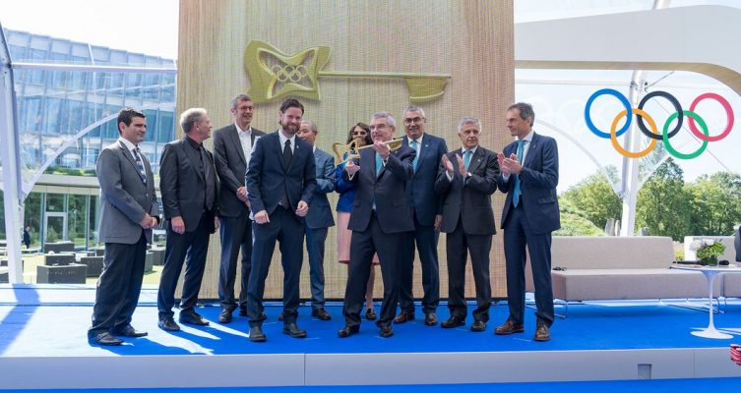
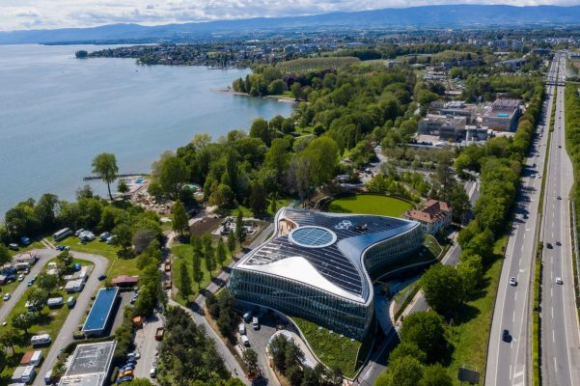
3.2. Sự thành lập Ủy ban Olympic quốc tế
Trụ sở của Ủy ban Olympic quốc tế đặt tại Paris trong suốt 21 năm đầu. Năm 1915 chuyển về Lausane (Thụy Sĩ). Từ năm 1968 được đặt tại lâu đài Vidy (Lausane – Thụy Sĩ).
Olympic House - Lausane – Thụy Sĩ

Slide 21
3.2. Sự thành lập Ủy ban Olympic quốc tế
- Mục tiêu của Olympic là động viên khích lệ hoạt động thể thao ở khắp mọi nơi nhằm phục vụ sự phát triển hài hòa của con người và thúc đẩy việc xây dựng một xã hội thanh bình, trong đó phẩm giá con người được tôn trọng và bảo vệ.
Olympic House - Lausane – Thụy Sĩ

Slide 22
3.2. Sự thành lập Ủy ban Olympic quốc tế
- Tư tưởng về Olympic hiện đại là một triết lý về cuộc sống. Nó nâng cao và kết hợp một cách hài hòa toàn bộ các tố chất của cơ thể, ý chí và tinh thần. Kết hợp thể thao với văn hóa và giáo dục, tư tưởng Olympic hướng tới việc tạo nên một phong cách sống dựa trên niềm vui trong sự nỗ lực, dựa trên giá trị giáo dục theo gương tốt và sự tôn trọng các nguyên tắc đạo đức chung.
Olympic House - Lausane – Thụy Sĩ

Slide 23
3.2. Sự thành lập Ủy ban Olympic quốc tế
* Hiến chương Olympic - Phong trào Olympic - dưới sự lãnh đạo của UBOQT - được phát sinh từ hệ thống tư tưởng Olympic hiện đại. - Dưới quyền lực tối cao của UBOQT, phong trào OLympic tập hợp các tổ chức, các vận động viên và các cá nhân khác chấp nhận thực hiện theo Hiến Chương Olympic. Sự công nhận của Olympic quốc tế là tiêu chuẩn để trở thành thành viên phong trào Olympic. Việc tổ chức và điều hành thể thao phải được quản lý bởi các tổ chức thể thao độc lập do UBOQT công nhận. - Mục đích của Olympic là góp phần xây dựng một thế giới hòa bình và tốt đẹo hơn thông qua giáo dục thế hệ trẻ bằng biện pháp thể thao không có sự phân biệt và theo tinh thần Olympic. Tinh thần đó đòi hỏi sự thông cảm lẫn nhau trong tình hữu nghị, đoàn kết và cao thượng.

Slide 24
3.2. Sự thành lập Ủy ban Olympic quốc tế
* Hiến chương Olympic - Hoạt động của phong trào Olympic, tượng trưng bằng năm vòng tròn lồng vào nhau, là một phong trào phổ cập và thường xuyên lan rộng cả năm châu lục. Nó đạt tới đỉnh cao nhất khi tập hợp được tất cả các vận động viên trên toàn thế giới trong lễ hội thể thao vĩ đại - Thế vận hội Olympic. - Tham gia thể thao là quyền của con người. Mỗi cá nhân đều có quyền tham gia luyện tập thể thao theo nhu cầu của mình. - Hiến chương Olympic là một hệ thống các nguyên tắc cơ bản, các điều luật và quy định do Ủy ban Olympic quốc tế ban hành. Nó chi phối việc tổ chức và triển khai phong trào Olympic và quy định các điều kiện để tiến hành các đại hội Olympic.

Slide 25
3.2. Sự thành lập Ủy ban Olympic quốc tế
* Nhiệm vụ của Ủy ban Olympic quốc tế
1- Khuyến khích và phát triển những yếu tố thể chất và tinh thần là những nền tảng của thể thao. 2. Truyền bá lý tưởng Olympic và phong trào Olympic trên toàn thế giới. 3. Tổ chức Olympic mùa hè và mùa đông 4. Động viên sự phát triển của thể thao. 5. Giúp đỡ các Ủy ban Olympic quốc gia và các liên đoàn thể thao quốc tế

Slide 26
3.2. Sự thành lập Ủy ban Olympic quốc tế
* Một số điểm chú ý trong Hiến chương Olympic
Điều 1: Quyền lực tối cao
1. UBOQT là cơ quan quyền lực tối cao của phong trào Olympic 2. Mọi cá nhân hay tổ chức mang danh nghĩa nào đó của phong trào Olympic phải theo đúng các quyết định của UBOQT.

Slide 27
3.2. Sự thành lập Ủy ban Olympic quốc tế
* Một số điểm chú ý trong Hiến chương Olympic
Điều 2: Vai trò của UBOQT
- Vai trò của UBOQT là chỉ đạo việc truyền bá tư tưởng Olympic phù hợp với Hiến chương Olympic. Muốn vậy UBOQT phải: - Khuyến khích sự phối hợp, tổ chức phát triển thể thao và các cuộc thi đấu thể thao, thực hiện các biện pháp nhằm mở rộng quan hệ với các tổ chức thể thao quốc gia và quốc tế với mục tiêu tăng cường sức mạnh đoàn kết nhất trí của phong trào Olympic. - Hợp tác với các tổ chức, chính quyền hoặc cá nhân có sự uy tín nhằm mục đích đưa thể thao phụng sự nhân loại.

Slide 28
3.2. Sự thành lập Ủy ban Olympic quốc tế
- Đảm bảo việc tiến hành đều đặn các thế vận hội. - Tham gia những hoạt động để củng cố hòa bình, những hoạt động nhằm bảo vệ quyền lợi của các thành viên phong trào Olympic và những hoạt động chống lại bất kỳ hình thức phân biệt nào gây tổn hại đến phong trào Olympic. - Khuyến khích mạnh mẽ bằng các phương tiện thích hợp sự tham gia của phụ nữ trong mọi mức độ và mọi cơ cấu, đặc biệt là trong cơ cấu nhân sự của các tổ chức thể thao quốc gia và quốc tế với mục đích thực hiện quyền bình đẳng nam nữ.

Slide 29
3.2. Sự thành lập Ủy ban Olympic quốc tế
- Ủng hộ và khuyến khích việc nâng cao đạo đức thể thao - Dành nhiều nỗ lực để đảm bảo các cuộc thi đấu thể thao thường xuyên diễn ra với tinh thần cao thượng và phi bạo lực. - Chỉ đạo cuộc đấu tranh chống nạn doping trong thể thao. - Chống mọi lạm dụng chính trị hoặc thương mại đối với thể thao và vận động viên. - Khuyến khích các tổ chức thể thao và các tổ chức công cộng khác dành những nỗ lực cao nhất cho vị trí xã hội và tương lai nghề nghiệp của vận động viên.

Slide 30
- Khuyến khích sự phát triển phong trào thể thao quần chúng, nền tảng của thể thao đỉnh cao và cũng là biện pháp đóng góp cho sự phát triển của phong trào thể thao cho mọi người. - Nhận thức rằng thế vận hội phải được tiến hàng trong những điều kiện thể hiện sự quan tâm một cách có trách nhiệm đối với môi trường và phải khuyến khích phong trào Olympic thể hiện thái độ trách nhiệm đó đối với môi trường. Thực hiện các biện pháp phản ánh sự quan tâm đó trong những hoạt động và hình thức giáo dục đối với những gì liên quan đến phong trào Olympic như là một yếu tố quan trọng để duy trì sự phát triển. - Bảo trợ Viện Hàn Lâm Olympic quốc tế. - Bảo trợ các cơ quan chuyên trách về giáo dục Olympic.

Slide 31
3.2. Sự thành lập Ủy ban Olympic quốc tế
Điều 3: Thành viên của phong trào Olympic
1. Không kể UBOQT, phong trào Olympic gồm những liên đoàn quốc tế (LĐQT), các Ủy ban Olympic quốc gia (UBOQG), các Ủy ban tổ chức thế vận hội (UBTCTVH), các liên đoàn quốc gia (LĐQG), các câu lạc bộ (CLB), kể cả những hội viên của họ, nhất là các vận động viên. Ngoài ra phong trào Olympic còn gồm các tổ chức và các cơ quan khác được UBOQT thừa nhận. 2. Mọi hình thức phân biệt đối với một nước hoặc một người vì lý do chủng tộc, tôn giáo, chính trị, giới tính hoặc lý do khác đều không thể dung nạp là thành viên của phong trào Olympic.

Slide 32
3.2. Sự thành lập Ủy ban Olympic quốc tế
Điều 12: Biểu tượng Olympic
1. Biểu tượng Olympic gồm có 5 vòng tròn Olympic bằng một hay nhiều màu 2. Năm màu của các vòng tròn bắt buộc phải là xanh lơ, vàng, đen, xanh lá cây và đỏ. Các vòng tròn đan vào nhau từ trái sang phải. Các vòng xanh lơ, đen và đỏ ở trên, các vòng vàng và xanh lá cây ở dưới. Toàn bộ gần như là một hình thang cân mà đáy nhỏ là đáy dưới, theo hình mẫu chính thức được đặt ở trụ sở UBOQT và được thể hiện dưới đây .
3. Biểu tượng Olympic miêu tả sự đoàn kết năm châu và sự gặp mặt vận động viên toàn thế giới ở TVH.

Slide 33
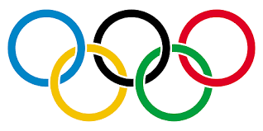
Biểu tượng Olympic

Slide 34
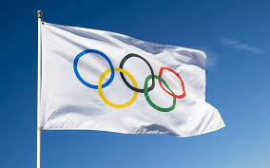
Điều 13: Cờ Olympic
Cờ Olympic nền trắng, không có riềm viền, ở giữa có biểu tượng Olympic 5 màu. Hình vẽ và các tỷ lệ kích thước của nó phải bằng lá cờ mà Pierre De Coubertin đã giới thiệu ở Đại hội đại biểu Paris năm 1924.
Cờ Olympic

Slide 35
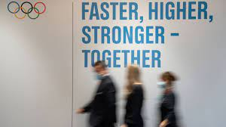
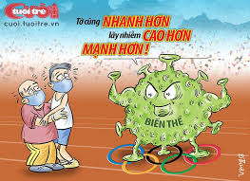
Điều 14: Khẩu hiệu Olympic
“NHANH HƠN, CAO HƠN, MẠNH HƠN”
“Citius, Altius, Fortius” (tiếng Latin)
“Faster - Higher - Stronger” (tiếng Anh)
Biểu thị thông điệp của UBOQT gửi tới mọi thành viên của phong trào Olympic, kêu gọi họ hãy trở nên tài giỏi hơn theo đúng tinh thần Olympic.

Slide 36
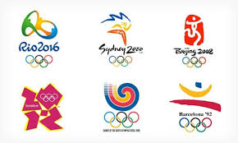
Điều 15: Biểu trưng Olympic
1. Biểu trưng Olymopic là một hình vẽ gộp, liên kết các vòng Olympic với một yếu tố phân biệt khác. 2. Hình vẽ của mọi biểu trưng Olympic phải đệ trình lên BCH UBOQT phê chuẩn. Sự phê chuẩn đó là điều kiện tiên quyết để sử dụng biểu trưng này.

Slide 37
Điều 16: Nhạc thiều Olympic
Nhạc thiều Olympic là nhạc thiều được UBOQT duyệt tại kỳ hợp lần thứ 55 năm 1958 ở Tokyo và bản nhạc đó đã được để ở trụ sở UBOQT.
https://www.youtube.com/watch?v=sOqFRxI2HMs
Điều 17: Chủ quyền đối với biểu tượng, cờ, khẩu hiệu và nhạc thiều của Olympic đều thuộc đặc quyền của UBOQT
Điều 18: Lửa Olympic, đuốc Olympic, đài đuốc Olympic 1. Lửa Olympic là ngọn lửa được đốt lên từ núi Olympia dưới quyền chỉ đạo của UBOQT. 2. Một đuốc (hay một đài đuốc) Olympic là một đuốc (hay một đài đuốc) hoặc phiên bản của nó mà trên đó lửa Olympic cháy. 3. UNOQT giữ một chủ quyền về bất kỳ sự liên quan nào đến việc sử dụng lửa Olympic, các đuốc hay các đài đuốc Olympic.

Slide 38
3.2. Sự thành lập Ủy ban Olympic quốc tế
Chủ tịch IOC qua các thời kỳ
* Démetrius Vikélas (Hy Lạp) 1894 – 1896
Sinh năm 1835 ở Syra, Hy lạp. Thành viên của câu lạc bộ “Toàn dân Hy Lạp ở Aten”. Ông là đại diện cho đất nước Hy Lạp ở Đại hội đại biểu Paris năm 1894, là người xin đăng cai Đại hội Olympic hiện đại đầu tiên tổ chức ở Aten. Ông được Pierre De Coubertin đề cử chức chủ tịch đầu tiên của Ủy ban Olympic quốc tế (IOC). Vikélas matas năm 1908, được coi là thành viên tích cực của phong trào Olympic quốc tế.

Slide 39
Chủ tịch IOC qua các thời kỳ
* Huân tước Pierre De Coubertin (Pháp) 1896 – 1925 Sinh năm 1863 ở Paris – Pháp, là người sáng lập ra phong trào Olympic hiện đại. Ông là nhà sư phạm thấy được sự cần thiết của thể thao trong sự hình thành phẩm cách. Năm 1894, đứng trước các đại biểu của toàn thế giới, ông đề nghị phục hồi thế vận hội Olympic. Sau đó hai năm, ông thành lập Ủy ban Olympic quốc tế và soạn thảo ngay những cấu trúc của phong trào Olympic. Ông từ chức vào năm 1925 với chức chủ tịch danh dự của Ủy ban Olympic quốc tế. Ông mất năm 1937 ở Genève.

Slide 40
Chủ tịch IOC qua các thời kỳ
* Bá tước Henri De Baillet-Latour (Bỉ) 1925 – 1942
Vào Ủy ban Olympic quốc tế (IOC) năm 1903, lúc đó ông 27 tuổi và là ủy viện IOC cho đến qua đời vào năm 1942. Ông là nhà tổ chức Đại hội đại biểu Olympic ở Bruycxen năm 1905, là ủy viên của hội đồng cao cấp giáo dục thể chất của Bỉ, ông đã thành công trong việc đấu tranh cho thành phố Awngve đứng ra tổ chức Thế vận hội lần VI.

Slide 41
Chủ tịch IOC qua các thời kỳ
* Sigfrid Edstrom (Thụy Điển) 1946 – 1952
Sinh năm 1870 ở Gơtenborg, Thụy Điển. Ông là vận động viên xuất sắc và là nhà lãnh đạo thể thao có uy tín. Ông là người sáng lập và là chủ tịch Liên đoàn Điền kinh nghiệp dư quốc tế cho đến năm 1946. Ông vào Ủy ban Olympic quốc tế (IOC) năm 1920. Được bầu là Phó Chủ tích IOC năm 1931. Năm 1942 ông trở thành người đứng đầu Ủy ban Olympic quốc tế. Trong khóa họp đầu tiên sau Chiến tranh thế giới thứ hai năm 1946 ông chính thức được bầu là Chủ tịch IOC. Ông xin từ chức vào năm 1952.

Slide 42
Chủ tịch IOC qua các thời kỳ
* Avery Brundage (Mỹ) 1952 – 1972
Sinh năm 1887 ở Đêtroit (Mỹ). Sau khi tham gia Thế vận hội ở Stôckhôm với tư cách là vận động viên, ông lãnh đạo Liên đoàn Điền kinh nghiệp dư từ năm 1928 đến năm 1938 và lãnh đạo Ủy ban Olympic Mỹ cho đến năm 1954. Ông là ủy viên Ủy ban Olympic quốc tế (IOC) từ 1936, ông giữ chức Chủ tịch IOC từ năm 1952 đến 1972. Ông tích cực bảo vệ các môn thể thao nghiệp dư và cũng là một luật sư đầy nhiệt huyết phụng sự cho lý tưởng Olympic cho tới khi qua đời năm 1975

Slide 43
Chủ tịch IOC qua các thời kỳ
* Huân tước Lord Killanin (Ailen) 1972 – 1980 Sinh năm 1914, nguyên là nhà báo, nhà sản xuất phim và là một nhà thể thao tài năng. Ông lãnh đạo Ủy ban Olympic Ailen từ năm 1950 đến năm 1972, được bầu là ủy viên Ủy ban Olympic quốc tế (IOC) năm 1952, ông trở thành Phó Chủ tịch vào năm 1958. Ông là người phục vụ sự nghiệp Olympic, thay thế Chủ tịch Brundage năm 1972 và đánh dấu sự lãnh đạo của ông với cả một trí tuệ rông lớn. Năm 1980, Lord Killanin trở thành Chủ tịch danh dự suốt đời.

Slide 44
Chủ tịch IOC qua các thời kỳ
* Juan Atonio Samaranch (Tây Ban Nha) 1980 Sinh năm 1920 ở Barcelona. Ông là nhà công nghiệp, nguyên đại sứ Tây Ban Nha ở Mát-xcơva. Phó Chủ tịch, sau là Chủ tịch Ủy Ban Olympic Tây Ban Nha từ 1955 đến 1970. Ông là một trong những nhà tổ chức Đại hội thể thao các nước vùng Địa Trung Hải ở Barcelona năm 1955. Juan Antonio Samaranch là nhiệm là ủy viên Ủy ban Olympic quốc tế năm 1966, sau đó là Phó chủ tịch. Thay thế Lord Killanin vào năm 1980 và là Chủ tịch Ủy ban Olympic quốc tế cho đến 2001.

Slide 45
Chủ tịch IOC qua các thời kỳ
Jacques Rogge (Bỉ) 2001 Jacques Rogge là nhà quản lý thể thao và một bác sỹ. Ông đảm nhiệm chức vụ Chủ tịch Ủy ban Olympic quốc tế (IOC) từ năm 2001 đến 2013. Tại cuộc bầu cử vị trí chủ tịch Ủy ban Olympic quốc tế (IOC), Jacques Rogge đã đánh bại hai ứng cử viên nặng ký Kim Un-Yong (Hàn Quốc) và Dick Pound (Canada) trong cuộc bầu chọn người kế nhiệm ông Juan Antonio Samaranch, sau hai vòng bỏ phiếu tại phiên họp thứ 112 của Tổ chức này ở Moskva vào chiều 16/7/2001. Từ 2013, ông trở thành Chủ tịch danh dự của Tổ chức này.

Slide 46
* Thomas Bach (Bêlarut) 2013
Thomas Bach là Chủ tịch của Deutscher Olympischer Sportbund (DOSB), trước khi trở thành Chủ tịch IOC. Ông từ chức vụ đứng đầu tại DOSB ngày 16 tháng 9 năm 2013, nơi ông làm Chủ tịch từ năm 2006. Thay thế ông là Alfons Hörmann, nhưng vẫn tiếp tục là thành viên Ban điều hành DOSB. Thêm vào đó, ông cũng từ chức vụ đứng đầu Phòng Thương mại và Công nghiệp Ả Rập-Đức Ghorfa, tuy vậy vẫn tiếp tục đứng đầu Michael Weinig AG Company, một công ty trong ngành công nghiệp máy móc thiết bị chế biến gỗ có trụ sở chính tại quê hương của Bach ở Tauberbischofsheim, Đức. Bach đứng đầu chiến dịch vận động đăng cai Thế vận hội Mùa đông 2018 của Munich. Trong cuộc bỏ phiếu lựa chọn chủ nhà, Munich chỉ giành được 25 phiếu thua thành phố được chọn Pyeongchang với 63 phiếu. Ngày 9 tháng 5 năm 2013, Bach xác nhận tranh cử chức Chủ tịch của Ủy ban Olympic quốc tế. Bach được bầu trong nhiệm kỳ tám năm chức Chủ tịch IOC tại Kỳ họp thứ 125 của IOC tại Buenos Aires ngày 10 tháng 9 năm 2013. Ông giành được 49 phiếu trong vòng bầu cuối cùng, giúp ông có đa số phiếu cần thiết. Ông kế nhiệm Jacques Rogge người là Chủ tịch IOC từ 2001 tới 2013. Bach sẽ được quyền tranh cử thêm một nhiệm kỳ bốn năm nữa tại Kỳ họp thứ 133 của IOC từ 2021 tới 2025. Bach đã vượt qua năm ứng cử viên khác, Sergey Bubka, Richard Carrión, Ng Ser Miang, Denis Oswald và Wu Ching-Kuo.

Slide 47
* Các ủy ban Olympic quốc gia
Các UBOQG phải được IOC công nhận và phải có điều lệ của mình, theo đúng những nguyên tắc và quy tắc của Hiến chương Olympic. Hiện nay có 199 UBOQG và số này tăng lên hằng năm. Các UBOQG có trách nhiệm về quyền lực lớn nhất là truyền bá phong trào Olympic tại đất nước mình, tuyển chọn và cử các thành viên trong đoàn Olympic của mình tới Đại hội Olympic. Ngoài ra, các UBOQG là những cơ quan duy nhất được quyền sử dụng cờ và các biểu tượng Olympic. Các UBOQG đều được tham gia hiệp hội các UBOQG (ANOC), trụ sở đặt tại Paris – Pháp. Hai năm một lần có hội nghị toàn thể ANOC.

Slide 48
UBOQG cũng được tập hợp trong 5 hiệp hội châu lục gồm:
- Tổ chức thể thao toàn châu Mỹ (ODEPA) - Hiệp hội các NOC châu Úc (ONOC) - Hiệp hội các NOC châu Phi (ACNOA) - Hội đồng Olympic châu Á (OCA)
- Hiệp hội các NOC châu Âu (ACNOE)

Slide 49
Nhiệm vụ và vai trò của UBOQG
- Nhiệm vụ của UBOQG là phát triển và bảo vệ phong trào Olympic trong từng nước của mình theo đúng Hiến chương Olympic. Các UBOQG + Phổ biến các nguyên tắc cơ bản của tư tưởng Olymic ở phạm vi quốc gia trong khuôn khổ hoạt động thể thao và những công việc khác nhau đóng góp vào việc phổ biến tư tưởng Olympic trong chương trình giảng dạy giáo dục thể dục và thể thao tạo các cơ sở trường phổ thông và đại học. Quan tâm thiết lập các cơ quan chuyên về giáo dục Olympic. Đặc biệt quan tâm đến việc sáng lập và các hoạt động của Viện Hàn lâm Olympic quốc gia, các bảo tàng Olympic và các chương trình văn hóa liên quan đến phong trào Olympic. + Bảo đảm sự tuân thủ Hiến chương Olympic trong nước mình. + Khuyến khích sự phát triển thể thao trình độ cao cũng như thể thao cho mọi người. + Giúp đỡ việc đào tạo các cán bộ thể thao chủ yếu bằng cách tổ chức các lớp tập huấn và bảo đảm cho các lớp này góp phần truyền bá những nguyên tắc cơ bản của tư tưởng Olympic

Slide 50
+ Tham gia đấu tranh chống mọi hình thức kỳ thị thô bạo trong thể thao cũng như mọi việc sử dụng các chất và phương cách mà UBOQG hay các liên đoàn quốc tế đã cấm. - Các UBOQG có quyền đại diện nước mình ở TVH và các cuộc thi đấu thể thao ở khu vực, châu lục hay thế giới do UBOQT bảo trợ. - Các UBOQG có quyền chỉ định các thành phố nộp đơn ứng cử xin được tổ chức TVH tại nước đó. - Các UBOQG phải bảo toàn quyền tự chủ của mình và chống lại mọi áp lực, kể cả những mệnh lệnh chính trị, tôn giáo hoặc kinh tế có thể ngăn cản họ tuân theo Hiến chương Olympic.
- Các UBOQG có quyền:
+ Đề bạt những kiến nghị với UBOQT những vấn đề có liên quan đến Hiến chương Olympic và phong trào Olympic nói chung, kể cả việc tổ chức và tiến hành TVH. + Cho các ý kiến về những vấn đề xin ứng cử tổ chức TVH. + Công tác chuẩn bị các đại hội đại biểu Olympic.

Slide 51
3.1 Các đại hội Olympic qua các thời kỳ Đại hội thể thao Olympic hiện đại (Thế vận hội), cuộc thi thể thao quốc tế để các vận động viên thể thao từ các nước khác nhau tranh tài, tổ chức 4 năm một lần tại những nơi khác nhau. Có hai loại Đại hội Olympic là Olympic mùa Hè và Olympic mùa Đông. Qua năm 1992 cả hai Thế vận hội được tổ chức cùng năm, nhưng từ năm 1994 thì được đổi lại sao cho cả hai sự kiện thể thao này diễn ra trong các năm xen kẽ nhau. Ví dụ như Olympic mùa Đông tổ chức năm 1994 thì Olympic mùa Hè tổ chức năm 1996, kế đến Olympic mùa Đông diễn ra năm 1998 và Olympic mùa Hè thì diễn ra vào năm 2000.

Slide 52
3.1 Các đại hội Olympic qua các thời kỳ Đại hội thể thao Olympic hiện đại bắt đầu vào năm 1896 tại Aten(Athens), Hy Lạp, hai năm sau khi nhà sư phạm và tư tưởng người Pháp - Pierre de Coubertin đề xuất rằng thế vận hội Olympic của người Hy Lạp cổ đại cần được hồi sinh để tôn vinh nền hòa bình thế giới. Chương trình Thế vận hội năm 1896 chỉ có các môn thể thao mùa hè (vì Thế vận hội mùa đông đến năm 1924 mới tổ chức)có 300 vận động viên đến từ 15 nước thi 43 môn thi đấu trong 9 môn thể thao khác nhau. Và đến thế vận hội mùa hè 100 năm sau đó tại Atlanta (Mỹ) 1996, có hơn 10.000 vận động viên đến từ hơn 190 nước thi 271 môn thi đấu trong 29 môn thể thao khác nhau.

Slide 53
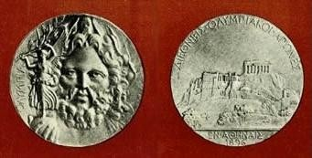
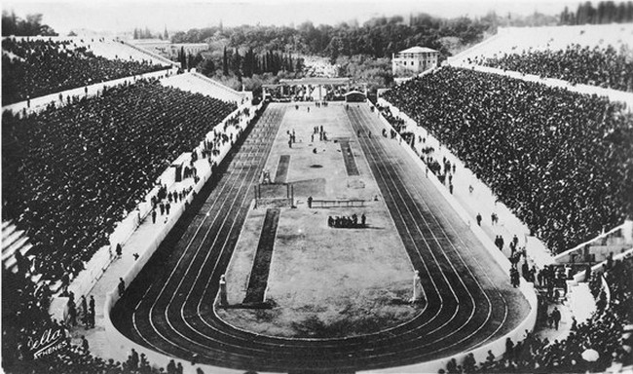
* Thế vận hội mùa hè năm 1896 (Đại hội Olympic hiện đại đầu tiên)
Huy chương Olympic 1896 – Sưu tầm internet
(Quang cảnh lễ khai mạc tại sân vận động Panathinaiko– Sưu tầm internet)

Slide 54
Thống kê các kỳ thế vận hội mùa hè được thể hiện ở bảng sau:
TT | Năm | Thời gian | Thành phố | Số nước tham dự | Vận động viên (Nữ)
1 | 1896 | 6.4 – 15.4 | Athens | 14 | 245 | (0)
2 | 1900 | 14.5 - 28.10 | Paris | 19 | 1.078 | (15)
3 | 1904 | 1.7 – 29.10 | Saint – Louis | 13 | 689 | (8)
4 | 1908 | 13.7 – 29.10 | London | 22 | 2.035 | (36)
5 | 1912 | 5.5 – 22.7 | Stockholm | 28 | 2.437 | (57)
6 | 1916 | Không tổ chức
7 | 1920 | 20.4 – 12.9 | Anvers | 29 | 2.607 | (64)
8 | 1924 | 3.5 – 27.6 | Paris | 44 | 2.972 | (136)
9 | 1928 | 28.7 – 12.8 | Amsterdam | 46 | 2.884 | (290)
10 | 1932 | 30.7 – 14.8 | Los Angeles | 37 | 1.333 | (127)
11 | 1936 | 1.8 – 16.8 | Berlin | 49 | 3.936 | (328)
12 | 1940 | Không tổ chức
13 | 1944 | Không tổ chức
14 | 1948 | 29.7 – 14.8 | London | 59 | 4.092 | (385)
15 | 1952 | 19.7 – 3.8 | Helsinki | 69 | 5.429 | (518)
16 | 1956 | 22.11 – 8.12 | Melbourne và | 67 | 3.178 | (384)
 |  | 10.6 – 17.6 | Stockholm | 29 | 159
17 | 1960 | 25.8 – 11.9 | Rome | 83 | 5.313
18 | 1964 | 10.10 – 24.10 | Tokyo | 93 | 5.133 | (684)
19 | 1968 | 12.10 – | Mexico | 112 | 5.498 | (781)

Slide 55
Thống kê các kỳ thế vận hội mùa hè được thể hiện ở bảng sau:
TT | Năm | Thời gian | Thành phố | Số nước tham dự | Vận động viên (Nữ)
 |  | 27.10
20 | 1972 | 26.8 – 11.9 | Munich | 121 | 7.121 | (1.070)
21 | 1976 | 17.7 – 1.8 | Montrean | 92 | 6.043 | (1.250)
22 | 1980 | 19.7 – 3.8 | Moscow | 80 | 5.283 | (1.088)
23 | 1984 | 28.7 – 12.8 | Los Angeles | 140 | 6.802 | (1.620)
24 | 1988 | 17.9 – 2.10 | Seoul | 159 | 8.473 | (2.471)
25 | 1992 | 25.7 – 9.8 | Barcelona | 169 | 9.368 | (3.008)
26 | 1996 | 19.7 – 4.8 | Atlanta | 1976 | 10.332 | 3.512
27 | 2000 | 15.9 – 1.10 | Sydney | 200 | 10.651 | 4.069
28 | 2004 | 13.8 – 29.8 | Anthens | 201 | 10.625 | 4.329
29 | 2008 | 8.8-24.8 | Beijing | 204 | 10.942 | 4.637
30 | 2012 | 27.7-12.8 | London | 204 | 10.568 | 4.676
31 | 2016 | 5.8-21.8 | Rio deJaneiro | 205 | 11.351
32 | 2020 |  | Tokyo
33 | 2024 |  | Paris
34 | 2028 |  | Los Angeles

Slide 56
* Thế vận hội mùa đông
Thế vận hội Mùa đông là sự kiện thể thao được tổ chức bốn năm một lần với nhiều môn thể thao, đây là sự kiện được tổ chức bởi Ủy ban Olympic quốc tế. Thế vận hội mùa đông là sự kiện thể thao được tổ chức dành riêng cho các môn thể thao mùa đông, được thi đấu trên băng hoặc tuyết như trượt băng nghệ thuật, trượt tuyết...
Thế vận hội Mùa đông có ít các quốc gia tham dự hơn Thế vận hội Mùa hè, chủ yếu là do điều kiện khí hậu, vì có rất nhiều quốc gia nằm gần xích đạo không có điều kiện để tập luyện các môn thể thao mùa đông.

Slide 57
* Thế vận hội mùa đông
Thế vận hội mùa đông lần đầu được tổ chức như một cuộc thi riêng biệt vào năm 1924 tại Chanix-Mont-Blanc, Pháp.Từ thời điểm đó đến năm 1992, thế vận hội mùa đông được tổ chức trong cùng năm với thế vận hội mùa hè nhưng bắt đầu từ thế vận hội mùa đông Lillehammer, Na Uy năm 1994, thế vận hội mùa đông được thay đổi lịch tổ chức sao cho cả hai thế vận hội mùa đông và mùa hè diễn ra xen kẽ nhau, nghĩa là nếu thế vận hội mùa hè tổ chức vào năm 1992 thì thế vận hội mùa đông sẽ tổ chức vào năm 1994 và lần kế tiếp của thế vận hội mùa đông là 1998 trong khi thế vận hội mùa hè là năm 1996. Thế vận hội mùa đông năm 1924 có 14 môn thi đấu trong 5 môn thể thao khác nhau. Chương trình cho thế vận hội mùa đông năm 1998 tại Nagano của Nhật Bản là 60 môn thi đấu trong 9 môn thể thao khác nhau.

Slide 58
Các kỳ thế vận hội mùa đông
TT | Thời gian |  | Địa điểm | Số UBOQG | VĐV
1 | 1924 | 25.1-5.2 | Chamonix (Pháp) | 16 | 258
2 | 1928 | 11.2-19.2 | Saint-Moritz (Thụy Sỹ) | 25 | 464
3 | 1932 | 4.2-13.2 | Lake Placid (Mỹ) | 17 | 252
4 | 1936 | 6.2-16.2 | Garmishch-Partenkirchen (CHLB Đức) | 28 | 668
5 | 1948 | 30.1-9.2 | Saint-Moritz (Thụy Sỹ) | 28 | 669
6 | 1952 | 14.2-25.2 | Oslo (Nauy) | 30 | 694
7 | 156 | 26.1-5.2 | Cortina D’ampezzo (Italia) | 32 | 820
8 | 1960 | 18.2-28.2 | Squaw Valley (Mỹ) | 30 | 665
9 | 1964 | 29.1-9.2 | Innsbrútck (Áo) | 36 | 1.091
10 | 1968 | 6.2-18.2 | Grenoble (Pháp) | 37 | 1.158
11 | 1972 | 3.2-13.2 | Sapporo (Nhật) | 35 | 1.006
12 | 1976 | 4.2-15.2 | Innsbrútck (Áo) | 37 | 1.123
13 | 1980 | 13.2-24.2 | Lake Placid (Mỹ) | 37 | 1.072
14 | 1984 | 8.2-19.2 | Sarajevo (Nam Tư) | 49 | 1.274

Slide 59
15 | 1988 | 13.2-28.2 | Calgary (Canada) | 57 | 1.423
16 | 1992 | 8.2-23.2 | Albertville (Pháp) | 64 | 1.801
17 | 1994 | 12.2-27.2 | Lillehammer (Nauy) | 67 | 1.739
18 | 1998 | 7.2-22.2 | Nagano (Nhật) | 72 | 2.177
19 | 2002 | 8.2-24.2 | Salt Lake City (Mỹ) | 78 | 2.399
20 | 2006 | 10.2-26.2 | Turin (Italia) | 80 | 2.508
21 | 2010 | 12.2-28.2 | Vancouver (Canada) | 82 | 2.566
22 | 2014 | 7.2-23.2 | Sochi (Nga) | 88 | 2.873
23 | 2018 | 9.2-25.2 | Pyeongchang (Hàn Quốc) | 92 | 2.922
24 | 2022 |  | Bắc Kinh (Trung Quốc)
25 | 2026 |  | Milan (Italia)

Slide 60
3.4 Tổ chức và hoạt động ủy ban Olimpic quốc tế và các liên đoàn thể thao quốc tế, các tổ chức TDTT châu lục, khu vực
3.4.1 Tổ chức và hoạt động ủy ban Olimpic quốc tế Thế vận hội được quản lý bởi Ủy ban Olympic quốc tế (viết tắt là IOC), tổng hành dinh đặt tại Lausanne, Thụy Sĩ. IOC ra đời tại Paris năm 1894 như một ủy ban độc lập và tự lựa chọn các thành viên cho mình (tuy nhiên để bắt đầu tiến hành, Coubertin đã tự chọn cho mình 15 thành viên). Hầu hết các thành viên được bầu chọn vào IOC là những cá nhân, đơn vị đã phục vụ trong NOCs (National Olympic Committees – Các ủy ban Olympic quốc gia) tại chính quốc gia của thành viên đó. Những thành viên đầu tiên của IOC là tất cả các thành viên châu Âu và châu Mỹ với một nước ngoại lệ là New Zealand (châu Úc). Thành viên châu Á đầu tiên gia nhập ủy ban là vào năm 1908 và châu Phi là 1910. Các thành viên của IOC phải nghỉ hưu vào tuổi 80 trừ phi họ được bầu chọn trước năm 1966.

Slide 61
3.4.1 Tổ chức và hoạt động ủy ban Olimpic quốc tế
IOC có chức năng giám sát, quyết định nơi sẽ tổ chức thế vận hội, lập các quy định về Olympic trên toàn thế giới và thương lượng về bản quyền truyền hình các chương trình trong thời gian diễn ra thế vận hội. IOC làm việc chặt chẽ với NOCs, Liên đoàn thể thao không chuyên quốc tế (the International Amateur Athletic Federation - IAAF) và các liên đoàn thể thao quốc tế khác (international sports federations - ISFs) để tổ chức các kỳ thế vận hội. ISFs chịu trách nhiệm về những điều luật quốc tế và các quy tắc của các môn thể thao mà họ có ảnh hưởng.

Slide 62
* Quyết định các môn thi đấu
Để đăng cai thế vận hội, một thành phố phải đệ trình bản kế hoạch lên IOC. Sau khi tất cả các bản kế hoạch được đưa lên, IOC tiến hành bỏ phiếu. Nếu không có thành phố nào giành được nhiều phiếu trong lần bỏ phiếu đầu tiên thì thành phố ít phiếu nhất sẽ bị loại và tiếp tục bỏ phiếu cho đến khi chọn được mới thôi. Thế vận hội được quyết định trước đó vài năm, nhờ vậy thành phố giành được quyền đăng cai có đủ thời gian để chuẩn bị. Trong việc lựa chọn nơi tổ chức Olympic, IOC quyết định dựa trên một số nhân tố chủ yếu mà thành phố đó có hoặc hứa sẽ tạo những tiện nghi tốt nhất và hiệu quả.

Slide 63
* Quyết định các môn thi đấu
IOC cũng quyết định những phần nào trên thế giới chưa được quyền đăng cai thế vận hội. Thí dụ như, thành phố Tokyo, Nhật Bản (thuộc châu Á) đăng cai Olympic mùa hè năm 1964 thì sang năm 1968 tổ chức ở Mê hi cô (thuộc Mĩ Latinh). Vì sự phát triển quan trọng của truyền hình trên toàn thế giới, trong những năm gần đây IOC cũng đưa vào việc chọn thành phố chủ nhà theo múi giờ. Ví dụ như mỗi khi thế vận hội diễn ra tại Mỹ hoặc Canada thì mạng truyền hình American sẵn sàng chịu nhiều chi phí bản quyền để phát hình trực tiếp rộng rãi vào những giờ chiếu phim.

Slide 64
Một khi thế vận hội diễn ra ở đâu thì sẽ được ủy ban tổ chức địa phương ở đó tài trợ (những tổ chức này không phải là IOC hay NOC của nước chủ nhà). Điều này thường kết thúc với phần chia lợi nhuận từ bản quyền truyền hình thế vận hội, tiền từ các tập đoàn tài trợ, tiền bán vé, tiền quảng cáo và những nguồn tài trợ nhỏ khác chẳng hạn như những con tem bưu điện làm kỉ niệm hoặc tiền thu từ vé số quốc gia. Trong nhiều trường hợp cũng có sự giúp đỡ của chính quyền nước sở tại. Mặc dù nhiều thành phố giành được lợi nhuận từ thế vận hội, nhưng các kỳ Olympic cũng có thể khiến nhiều thành phố lâm vào tình trạng thiếu hụt tài chính. Ví dụ như Montréal, Canada đã chi ra một lượng lớn tiền bạc để chuẩn bị cho thế vận hội mùa hè năm 1976, nhưng số tiền thu được lại thấp hơn dự kiến khiến thành phố phải chịu nhiều khoản nợ lớn.

Slide 65
* Các vận động viên và tư cách tham dự
Mặc dù Hiến chương Olympic, luật chính thức của Ủy ban Olympic, tuyên bố rằng Olympic là cuộc thi giữa các cá nhân và không phải là giữa các quốc gia nhưng IOC lại phân công các NOC có nhiệm vụ tuyển chọn riêng các đội tuyển Olympic quốc gia. Trong hầu hết các trường hợp, NOC làm điều này để nắm được các vận động viên đã trải qua kiểm tra để được thi đấu tại thế vận hội hoặc để chọn những vận động viên dựa trên những thành tích mà họ đã đạt được trước đó.

Slide 66
* Các vận động viên và tư cách tham dự
Từ khi bắt đầu thế vận hội đến nay, các vận động viên nữ không chuyên của mọi tôn giáo, dân tộc đều có đủ tư cách tham dự. Mặc dù Coubertin phản đối sự tham gia thế vận hội của phụ nữ và không một phụ nữ nào thi đấu trong năm 1896, nhưng một số nhỏ vận động viên môn đánh gôn và quần vợt đã được thi đấu tại thế vận hội năm 1900. Các vận động viên nữ trong môn bơi lội và lặn được phép thi đấu tại thế vận hội năm 1912, còn những môn như thể dục và điền kinh thì mãi đến năm 1928 họ mới được tham gia. Kể từ đó các môn thể thao Olympic của nữ phát triển đáng kể và hiện nay số lượng nữ vận động viên trong một đội đã chiếm đến khoảng phân nửa trừ một số đội đến từ các nước Ả-Rập hồi giáo.

Slide 67
* Thành viên của Ủy ban Olympic quốc tế
UBOQT lựa chọn và bầu các ủy viên của mình trong số những nhân vật được đánh giá là có khả năng với điều kiện là họ có quốc tịch của một nước nơi họ cư trú hoặc nơi họ có nguồn lợi chính thức, tại đó có một Ủy ban Olympic quốc gia đã được Ủy ban Olympic quốc tế công nhận. Ngoài ra nhân vật này phải nói được ít nhất một trong những thường dùng trong các kỳ hợp của UBOQT.
UBOQT kết nạp họ với danh nghĩa ủy viên trong một buổi lễ, tại đó họ hứa phải hoàn thành nghĩa vụ của mình bằng lời tuyên thệ quy định trong Hiến chương Olympic.

Slide 68
* Thành viên của Ủy ban Olympic quốc tế
Các ủy viên UBOQT là đại diện của UNOQT ở nước họ chứ không phải là đại diện của nước họ ở UBOQT. Các ủy viên UBOQT sẽ rút lui vào cuối năm khi họ đến tuổi 80, trừ những ủy viên được bầu từ trước năm 1966. Những ủy viên được bầu trước năm 1966 là ủy viên suốt đời. Tại thời điểm năm 1998 UNOQT có 118 ủy viên và 25 ủy viên danh dự. Họ chính là những người tự do, không chịu ảnh hưởng của chính trị và độc lập với bất kỳ áp lực nào.

Slide 69
* Ban chấp hàng Ủy ban Olympic quốc tế
Ban chấp hành gồm Chủ tịch Ủy ban Olympic quốc tế, bốn phó chủ tịch và sáu ủy viên khác. Mọi ủy viên Ban chấp hành đều đưuọc bầu theo đa số, bỏ phiếu kín trong một khóa họp của UBOQT. Thời hạn nhiệm kỳ của các phó chủ tịch và súa ủy viện khác của Ban chấp hành là 4 năm .
Các ủy viên Ban chấp hành bắt đầu nhiệm kỳ của mình từ lúc kết thúc khóa họp đã bầu ra họ, nhiệm kỳ của họ chấm dứt khi kết thúc khóa họp thường kỳ cuối cùng tiến hành trong năm mà họ hết hạn. Kết thúc nhiệm kỳ 4 năm. Các phó chủ tịch không được tái cử vào Ban chấp hành trong thời gian cách nhau là 20 tháng, trừ việc bầu vào vị trí chủ tịch.

Slide 70
* Ban chấp hàng Ủy ban Olympic quốc tế
Một ủy viên Ban chấp hành không thể đưuọc tái cử vào Ban chấp hành trong năm mà nhiệm kỳ của họ kết thúc trừ việc được bầu vào vị trí chủ tịch hoặc phó chủ tịch. Ban chấp hành UBOQT điều hành UBOQT theo quy định của Hiến Chương Olympic, kiểm tra thường xuyên định của Hiến chương Olympic, kiểm tra thường xuyên cơ cấu tổ chức cũng như ngân sách của UBOQT, lập chương trình nghị sự các khóa họp, tổ chức thực hiện các quyết định của khóa họp, ban bố mọi quy định cần thiết dưới các hình thức thích hợp (luật, điều lệ, chỉ thị, hướng dẫn,...) để vận dụng tốt Hiến chương Olympic và tổ chức tốt các đại hội Olympic... Ban chấp hành UBOQT thường xuyên họp mỗi năm 4 hoặc 5 lần.

Slide 71
* Các ủy ban và các nhóm công tác của Ủy ban Olympic quốc tế
Các ủy ban và các nhóm công tác do Chủ tịch UNOQT chỉ định và có chức năng cố vấn. Những nhiệm vụ, cơ cấu và thời gian tồn tại của chúng do Chủ tịch UBOQT quy định. Hiện tại UBOQT có những bộ phận sau:
1. Ủy ban Hàn Lâm Olympic quốc tế và giáo dục Olympic 2. Ủy ban tư cách 3. ỦY ban vận động viên 4. Ủy ban văn hóa 5. Ủy ban tài chính 6. Ủy ban trọng tài 7. Ủy ban Marketing 8. Ủy ban y học 9. Ủy ban phụ trách phong trào Olympic 10. Nhóm công tác về phong trào Olympic 11. Ủy ban báo chí 12. Ủy ban công tác về chương trình Oympic
13. Ủy ban phát thanh và truyền hình.
14. Nhóm công tác về phương tiện thông tin đại chúng
15. Ủy ban đoàn kết Olympic
16 Ủy ban thể thao và luật lệ 17. Ủy ban thể thao cho mọi người 18. Ủy ban điều phối về đại hội Olympic 19. Hội đồng chỉ đạo Olympic 20. Văn phòng Ủy ban Olympic 21. Ủy ban thẩm định của UBOQT về các môn thi tại Đại hội Olympic 22. Ủy ban về Pierre De Coubertin 23. Ủy ban thể thao và môi trường 24. Nhóm công tác về phụ nữ và thể thao 25. Ủy ban thuế vụ Olympic 26. Liên đoàn quốc tế về tem Olympic 27. Liên đoàn quốc tế về tiền lưu niệm Olympic 28. Hiệp hội sưu tầm kỷ niệm chương Olympic 29. Nhóm công tác về kỹ thuật tại Đại hội Olympic

Slide 72
Mỗi bộ phận phải nhóm họp ít nhất một lần trong năm. Việc điều hành các bộ phận này sẽ theo sự chỉ dẫn của Chủ tịch UBOQT và Ban chấp hành. Chịu trách nhiệm cao nhất trong điều hành là tổng giám đốc và tổng thư ký, người lãnh đạo một nhóm các giám đốc phụ trách về các lĩnh vực chủ chốt như: hợp tác quốc tế, đoàn kết Olympic, thể thao, y học, tài chính, Marketing, luật pháp, máy tính, báo chí, bảo tàng, viễn thông,... Ủy ban Olympic quốc tế có nguồn tài chính riêng và phân phối khoảng 94 % nguồn quỹ của mình cho phong trào Olympic. UBOQT không có các nguồn trợ cấp. Thu nhập nhận được chủ yếu do bán các bản quyền truyền hình các Đại hội Olympic và các chương trình Marketing khác

Slide 73
* Các hội nghị Olympic
Nhiệm vụ của Ủy ban Olympic quốc tế không chỉ dừng lại ở việc tổ chức các đại hội thể thao Olympic mà trong điều kiện tiếp tục phát triển những lý tưởng Olympic trong điều kiện phát triển của thời đại trên phạm vi toàn thế giới. Về phương diện này các hội nghị Olympic có một vai trò quan trọng. Lịch sử và diễn biến của các hội nghị phản ảnh quá trình đấu tranh để tự hoàn thiện, để duy trì và phát triển phong trào theo đúng những mục tiêu đã đề ra.

Slide 74
Điều 7. Hiến chương Olympic đã quy định:
1. Ủy ban Olympic quốc tế sẽ tổ chức hội nghị Olympic theo chu kỳ 8 năm một lần. Chủ tịch Ủy ban Olympic quốc tế ra quyết định triệu tập. Thời gian và địa điểm tổ chức các hội nghị Olympic do Ủy ban Olympic quốc tế quyết định. Chủ tịch Ủy ban Olympic quốc tế sẽ là Chủ tịch của hội nghị và quyết định các thể thức tiến hành hội nghị. Hội nghị Olympic quốc tế có tính chất tư vấn. 2. Hội nghị Olympic quốc tế triệu tập tất cả các ủy viên, các đại biểu danh dự của Ủy ban Olympic quốc tế, các đại diện các liên đoàn thể thao quốc tế, các Ủy ban Olympic quốc gia và các tổ chức quốc tế được Ủy ban Olympic quốc tế công nhận. Ngoài ra, thành phần tham gia hội nghị còn bao gồm cả các vận động viên, các đại biểu được mời với tư cách cá nhân hay đại diện cho tổ chức của họ. 3. Ban chấp hành quyết định chương trình nghị sự của Hội nghị Olympic sau khi đã thỏa thuận với các liên đoàn thể thao quốc tế và các Ủy ban Olympic quốc gia.

Slide 75
Các quyết định này phản ánh một điều là từ ngày thành lập Ủy ban Olympic quốc tế cho đến nay, việc tổ chức Đại hội Olympic, cũng như công tác tuyên truyền Olympic, đã được quy thành trách nhiệm trong điều lệ. Trong suốt 100 năm lịch sử đã có 12 Hội nghị Olympic được tổ chức theo các chủ đề sau:
1. 1894 – Paris – Hội nghị phục hồi Olympic 2. 1897 – Le Havre – Vệ sinh và giáo dục 3. 1905 – Bruxelles – Thể thao và giáo dục thể chất 4. 1906 – Paris – Nghệ thuật, văn học và thể thao 5. 1913 – Lausanne – Tâm lý học và sinh lý học thể thao 6. 1914 – Paris – Điều lệ Olympic – Thành viên tham dự 7. 1921 – Lausanne – Điều lệ Olympic – Chương trình thi đấu 8. 1925 – Prague – Sư phạm thể thao – Điều lệ Olympic 9. 1930 – Berlin – Sửa đổi điều lệ Olympic
10. 1973 – Varna - Thể thao vì một thế giới hòa bình - Phong trào của Olympic và tương lai của phong trào - Quan hệ giữa IOC, NOC và IF - Kế hoạch cho các Đại hội Olympic trong tương lai 11. 1981 – Baden Baden - Tập hợp vì thể thao và cho thể thao - Tương lai của Đại hội Olympic - Quan hệ quốc tế - Tương lai của phong trào Olympic 12. 1994 – Paris – Đại hội kỷ niệm 100 năm phong trào Olympic

Slide 76
Tám trong số mười hai Hội nghị đã được tiến hành dưới sự điều khiển của Coubertin. Nội dung của các hội nghị này gắn bó chặt chẽ với tư tưởng triết học của Pierre De Coubertin về học thuyết Olympic hiện đại, đó là sự kết hợp hài hòa giữa thể chất và tinh thần. Gắn liền với ý nguyện của nhân loại, nội dung của những hội nghị này đã thể hiện những tư tưởng nền tảng của Pierre De Coubertin về sự tồn tại của phong trào Olympic. Diễn đàn các Hội nghị Olympic là sự hướng dẫn và điều chỉnh về mặt tri thức của Coubertin đã sử dụng chúng để thống nhất thể thao hiện đại với khoa học và nghệ thuật. Điều đó chỉ ra rằng Coubertin xác định tư tưởng Olympic không chỉ là “Thể thao đơn thuần
Sau 43 năm gián đoạn, Hội nghị Olympic đã được tái tổ chức tại Varna vào năm 1973 và đã thu được thành công rực rỡ tại lần tổ chức tiếp theo tại Baden – Baden năm 1981. Các hội nghị này đã thõa mãn được nhu cầu cấp thiết của phong trào Olympic trong việc chia sẽ và tăng cường sự hiểu biết lẫn nhau.

Slide 77
Nhân kỷ niệm 100 năm ngày thành lập Ủy ban Olympic quốc tế, Hội nghị Olympic lần thứ 12 được triệu tập tại Paris từ 30 tháng 8 đến ngày 3 tháng 9 năm 1994, năm quốc tế thể thao và lý tưởng Olympic. Hội nghị đã tiến hành thảo luận 4 chủ đề chính là:
1. Sự đóng góp của phong trào Olympic vào xã hội hiện đại 2. Vận động viên trong thời hiện tại . 3. Thể thao trong bối cảnh xã hội 4. Thể thao và các phương tiện thông tin đại chúng Sau hội nghị này, phong trào Olympic đã trở nên đoàn kết và thống nhất hơn bao giờ hết. Không chỉ là sự kiện kỷ niệm 100 năm lịch sử mà đồng thời là biểu hiện sức sống mới hướng tới sự phát triển trong tương lai. Hội nghị đã được mang tên “Hội nghị kỷ niệm 100 năm Olympic, Hội nghị của sự đoàn kết nhất trí”.

Slide 78
* Các ủy ban Olympic quốc gia
Các UBOQG phải được IOC công nhận và phải có điều lệ của mình, theo đúng những nguyên tăc và quy tắc của Hiến chương Olympic. Hiện nay có 199 UBOQG và số này tăng lên hằng năm. Các UBOQG có trách nhiệm về quyền lực lớn nhất là truyền bá phong trào Olympic tại đất nước mình, tuyển chọn và cử các thành viên trong đoàn Olympic của mình tới Đại hội Olympic. Ngoài ra, các UBOQG là những cơ quan duy nhất được quyền sử dụng cờ và các biểu tượng Olympic. Các UBOQG đều được tham gia hiệp hội các UBOQG (ANOC), trụ sở đặt tại Paris – Pháp. Hai năm một lần có hội nghị toàn thể ANOC. UBOQG cũng được tập hợp trong 5 hiệp hội châu lục

Slide 79
* Nhiệm vụ và vai trò của UBOQG
- Nhiệm vụ của UBOQG là phát triển và bảo vệ phong trào Olympic trong từng nước của mình theo đúng Hiến chương Olympic. Các UBOQG + Phổ biến các nguyên tắc cơ bản của tư tưởng Olymic ở phạm vi quốc gia trong khuôn khổ hoạt động thể thao và những công việc khác nhau đóng góp vào việc phổ biến tư tưởng Olympic trong chương trình giảng dạy giáo dục thể dục và thể thao tạo các cơ sở trường phổ thông và đại học. Quan tâm thiết lập các cơ quan chuyên về giáo dục Olympic. Đặc biệt quan tâm đến việc sáng lập và các hoạt động của Viện Hàn lâm Olympic quốc gia, các bảo tàng Olympic và các chương trình văn hóa liên quan đến phong trào Olympic. + Bảo đảm sự tuân thủ Hiến chương Olympic trong nước mình. + Khuyến khích sự phát triển thể thao trình độ cao cũng như thể thao cho mọi người.
+ Giúp đỡ việc đào tạo các cán bộ thể thao chủ yếu bằng cách tổ chức các lớp tập huấn và bảo đảm cho các lớp này góp phần truyền bá những nguyên tắc cơ bản của tư tưởng Olympic.
+ Tham gia đấu tranh chống mọi hình thức kỳ thị thô bạo trong thể thao cũng như mọi việc sử dụng các chất và phương cách mà UBOQG hay các liên đoàn quốc tế đã cấm.

Slide 80
- Các UBOQG có quyền đại diện nước mình ở TVH và các cuộc thi đấu thể thao ở khu vực, châu lục hay thế giới do UBOQT bảo trợ. - Các UBOQG có quyền chỉ định các thành phố nộp đơn ứng cử xin được tổ chức TVH tại nước đó. - Các UBOQG phải bảo toàn quyền tự chủ của mình và chống lại mọi áp lực, kể cả những mệnh lệnh chính trị, tôn giáo hoặc kinh tế có thể ngăn cản họ tuân theo Hiến chương Olympic. - Các UBOQG có quyền: + Đề bạt những kiến nghị với UBOQT những vấn đề có liên quan đến Hiến chương Olympic và phong trào Olympic nói chung, kể cả việc tổ chức và tiến hành TVH. + Cho các ý kiến về những vấn đề xin ứng cử tổ chức TVH. + Công tác chuẩn bị các đại hội đại biểu Olympic. - UBOQT hỗ trợ cho UBOQG hoàn thành nhiệm vụ bằng các công việc của mình và bằng Quỹ Đoàn kết Olympic. - Để hoàn thành nhiệm vụ của mình, các UBOQG có thể hợp tác với các tổ chức chính phủ hoặc phi chính phủ. Tuy nhiên họ không bao giờ được liên kết với một hoạt động nào đó có thể mâu thuẫn với Hiến chương Olympic.

Slide 81
* Hiệp hội các ủy ban Olympic quốc gia
Hiệp hội các ủy ban Olympic quốc gia là một tổ chức bao gồm các ủy ban Olympic quốc gia được Ủy ban Olympic quốc tế công nhận
Hiệp hội các ủy ban Olympic quốc gia có 199 ủy ban Olympic quốc gia thành viên. Số thành viên này được tập hợp vào các hiệp hội ở từng châu lục như sau:
+ Hiệp hội các Ủy ban Olympic quốc gia châu Phi (ANOCA)
+ Hội đồng Olympic châu Á (OCA)
+ Tổ chức thể thao toàn châu Mỹ (PASO)
+ Ủy ban Olympic châu Âu (EOC)
+ Các ủy ban Olympic quốc gia của châu Đại dương (ONOC)
Hiệp hội các ủy ban Olympic quốc gia (ANOC) có trụ sở tạo Paris – thủ đô nước Pháp. Mọi UBOQG đều có quyền gia nhập hiệp hội.
Hai năm một lần, ANOC tổ chức hội nghị toàn thể gọi là khóa họp của Đại hội đồng ANOC.
* Các ủy ban Olympic quốc gia 1998
Tính đến hết năm 1998 ( số lượng các Ủy ban Olympic quốc gia được công nhận trên thế giới là 199 bao gồm các quốc gia và lãnh thổ sau:
Hội đồng Olympic châu Á (OCA) 44 QG Hiệp hội các Ủy ban Olympic quốc gia châu Phi (ANOCA) 52 QG
Ủy ban Olympic châu Âu (EOC) 48 QG Ủy ban Olympic quốc gia châu Đại Dương (ONOC) 13 QG
Tổ chức thể thao toàn châu Mỹ (PASSO) 42 QG

Slide 82
Các ủy ban Olympic quốc gia đén năm 2020

Slide 83
2.4.2. Các liên đoàn thể thao quốc tế, các tổ chức TDTT châu lục, khu vực
Liên đoàn thể thao quốc tế là những tổ chức quốc tế phi chính phủ phụ trách điều hành một hoặc nhiều môn thể thao ở quy mô toàn thế giới. Các liên đoàn thể thao quốc gia điều hành các môn thể thao đều là hội viên của các tổ chức này. Trong khi luôn giữ độc lập và tự chủ trong điều hành môn thể thao của mình, các liên đoàn thể thao quốc tế vẫn tìm kiếm sự công nhận của IOC nhằm đảm bảo rằng các điều luật, sự tập luyện và các hoạt động của họ đều tuân thủ Hiến chương Olympic

Slide 84
2.4.2. Các liên đoàn thể thao quốc tế, các tổ chức TDTT châu lục, khu vực
* Tổ chức của các liên đoàn thể thao quốc tế
Tổ chức của các liên đoàn thể thao quốc tế hiện nay bao gồm: - Tổng hiệp hội các liên đoàn Thể thao quốc tế (GAISF). - Hiệp hội các liên đoàn Olympic quốc tế mùa hè (ASOIF) gồm 28 liên đoàn. - Hiệp hội quốc tế các liên đoàn thể thao mùa đông (AWOIF), gồm 7 liên đoàn. Ngoài ra, còn có các liên đoàn thể thao quốc tế được IOC công nhận nhưng chưa nằm trong chương trình Olympic (gồm 28 liên đoàn)

Slide 85
Danh sách các liên đoàn thể thao quốc tế cụ thể như sau:
1. IAAF: Liên đoàn Điền kinh nghiệp dư quốc tế 2. FISA: Liên đoàn các hội Bơi thuyền quốc tế 3. IBA: Hiệp hội Bóng chày quốc tế 4. IBF: Liên đoàn Cầu lông quốc tế 5. FIBA: Liên đoàn Bóng rổ quốc tế 6. AIBA: Hiệp hội Quyền Anh nghiệp dư quốc tế 7. FIC: Liên đoàn Canô quốc tế 8. UCI: Liên hiệp Xe đạp quốc tế 9. FEI: Liên đoàn Đua ngựa quốc tế 10. FIE: Liên đoàn Đấu kiếm quốc tế 11. FIFA: Liên đoàn quốc tế các hiệp hội Bóng đá 12. FIG: Liên đoàn Thể dục quốc tế 13. FIH: Liên đoàn Khúc côn cầu trên cỏ quốc tế 14. IWF: Liên đoàn Cử tạ quốc tế
15. IHF: Liên đoàn Bóng ném quốc tế 16. IJF: Liên đoàn Judo quốc tế 17. FILA: Liên đoàn Vật nghiệp dư quốc tế 18. FINA: Liên đoàn Bơi lội nghiệp dư quốc tế 19. UIPMB: Liên hiệp quốc tế 5 môn phối hợp hiện đại và 2 môn phối hợp 20. ITF: Liên đoàn Quần vợt quốc tế 21. ITTF: Liên đoàn Bóng bàn quốc tế 22. UIT: Liên hiệp Bắn súng quốc tế 23. FITA: Liên đoàn Bắn cung quốc tế 24. FIVB: Liên đoàn Bóng chuyền quốc tế 25. ISAF: Liên đoàn Thuyền buồm quốc tế 26. WTF: Liên đoàn Taekwondo thế giới 27. ITU: Liên hiệp Triathlon quốc tế 28. ISF: Liên đoàn Bóng mềm quốc tế

Slide 86
Các Liên đoàn thể thao mùa đông
1. FIBT: Liên đoàn Xe trượt tuyết và Xe trượt băng quốc tế 2. IIHF: Liên đoàn Khúc côn cầu trên băng quốc tế 3. FIL: Liên đoàn Xe con trượt tuyết quốc tế 4. UIPMB: Liên hiệp quốc tế 5 môn phối hợp hiện đại và 2 môn phối hợp 5. ISU: Liên hiệp Trượt băng quốc tế 6. FIS: Liên đoàn Trượt tuyết quốc tế 7. W.C.F: Liên đoàn Bi đá trên băng (Curling) thế giới

Slide 87
* Hội đồng Olympic châu Á
Giáo sư Guru Dutt Sondhi, thành viên Ủy ban Olympic quốc tế người Ấn Độ là một người đam mê thể thao, khát vọng lớn nhất trong đời của là hình thành được một tổ chức thể thao và tiến hành các đại hội thể thao cho lục địa châu Á. Ông là người góp công lớn nhất cho việc ra đời Đại hội thể thao châu Á (Asian Games). Trước giáo sư Sondhi cũng đã có nhiều nỗ lực của những nhân vật khác nhằm tổ chức một đại hội Thể thao toàn châu lục nhưng không thành công. Một trong những cố gắng ban đầu là Đại hội Thể thao Viễn đông (Far Eastern Championship Games) gồm 3 nước là Trung Quốc, Nhật Bản và Philippine, luân phiên tổ chức tại thủ đô 3 nước (trừ Trung Quốc chọn Thượng Hải là nơi tổ chức). Đại hội này được tổ chức 10 lần kể từ năm 1913 đến năm 1934. Tại đại hội cuối cùng ở Manila, Indonesia gia nhập các cuộc tranh tài dưới lá cờ Đông Ấn thuộc Hà Lan.

Slide 88
Trong đại hội ấy các nước tham dự đều tỏ ý muốn duy trì các cuộc tranh tài và mở rộng quy mô vào 4 năm sau tại Tokyo với tên gọi mới là Đại hội Thể thao Phương Đông (Orient Championship Games), nhưng ý định này đã không thành hiện thực vì lúc ấy đám mây đen của Thế chiến thứ II đã bắt đầu che phủ bầu trời châu Á.
Sau Thế chiến thứ II, lại có những nỗ lực mới nhằm tổ chức một Đại hội Thể thao châu Á vào năm 1947 khi một Hội nghị các quốc gia trong vùng được triệu tập tại New Dehli theo gợi ý của giáo sư Sondhi. Có được sự hỗ trợ tích cực của Tiểu vương Maharaja, ông thảo luận cặn kẽ những chi tiết về một đại hội thể thao lục địa với những nước châu Á đến dự hội nghị.

Slide 89
Đầu tiên, tên gọi của đại hội được đặt tên là Asiantic Games, nhưng sau đó theo đề nghị của Thủ tướng Jawaharlal Nehru, tên gọi chính thức Asian Games được chấp thuận, cuộc thi tài dự định tổ chức vào tháng 2 năm 1948 và tên gọi này tồn tại cho đến ngày nay. Dựa vào những hứa hẹn đã nhận được từ những vị đứng đầu nhà nước năm 1947, giáo sư Sondhi đã đến tận Luân Đôn tìm gặp các quan chức thể thao châu Á có mặt tại đại hội Olympic để tiếp tục vận động. Một cuộc họp được đồng ý tổ chức ngày 8.8.1948 đã quyết định tiến tới thành lập Liên đoàn Thể thao châu Á (Asian Games Federation – AGF). Các đại biểu từ Triều Tiên, Trung Quốc, Philippine, Miến Điện, Srilanka đến dự cuộc họp và đây là điểm khởi đầu cảu Liên đoàn Thể thao châu Á (AGF).

Slide 90
Liên đoàn Thể thao Châu Á chính thức được thành lập ngày 13 tháng 2 năm 1949 đã quy tụ và lãnh đạo các hoạt động thể dục thể thao trong khu vực, thường xuyên tổ chức các đại hội thể thao châu Á theo chu kỳ 4 năm (giữa các chu kỳ của Đại hội Olympic). Đây là ngày hội thể thao lớn nhất của châu Á, là thao trường chính cho các vận động viên châu Á rèn luyện trước khi tham dự Đại hội Olympic. Năm 1982 tại Đại hội thể thao châu Á lần thứ IX tại New Delhi Liên đoàn Thể thao châu Á đã được đổi tên là “Hội đồng Olympic châu Á” (OCA). Từ đó Hội đồng hoạt động dưới khẩu hiệu: “Vì sự phát triển của thể thao châu Á”.

Slide 91
Hiện nay OCA có 44 thành viên. Chủ tịch của OCA là ông Seikh Ahmad Al-Fahad Al-Sabah (Chủ tịch Ủy ban Olympic Cô oét). OCA có 6 phó Chủ tịch (4 đại diện của khu vực Tây Á, Đông Á, Đông Nam Á, Nam Trung Á và 2 đại diện của các nước đăng cai Á vận hội mùa hè và mùa đông tiếp theo, chức vụ tổng thư ký do chủ tịch bổ nhiệm và Đại hội đồng OCA thông qua.
Lá cờ của OCA có màu trắng, ở giữa là một biểu tượng. biểu tượng gồm 1 mặt trời tỏa 16 tia lửa. ở giữa là một vòng tròn trắng. Phía trên mặt trời là biểu tượng Olympic và dòng chữ “Ever Onward” (luôn hướng về phía trước). Ở dưới là dòng chữ: Hội đồng Olympic châu Á. Theo quy định, lá cờ của OCA phải được treo lên sân vận động chính và tại các địa điểm thi đấu của Á vận hội.

Slide 92
Trước đây Liên đoàn Thể thao châu Á không tổ chức Ban chấp hành và Ban thư ký thường trực mà quy định rằng nước nào đăng cai tổ chức đại hội thì giữ chức vụ chủ tịch và tổng thư ký liên đoàn, có nhiệm vụ tổ chức tốt đại hội thể thao châu Á.Kể từ năm 1982, theo điều lệ mới của Hội đồng Olympic châu Á, chức vụ chủ tịch, phó chủ tịch, chủ tịch các Ủy ban được bầu với nhiệm kỳ bốn năm và có thể được bầu lại nhiều nhiệm kỳ. Hoàng tử Côoét, ông Al- Fahad al-Sabad được bầu làm chủ tịch, trụ sở chính của OCA đặt tại Côoét.

Slide 93
Quyền lực tối cao của OCA là Hội nghị toàn thể OCA, có nghĩa là mọi việc có liên quan đến thể thao châu Á được thực thi theo đúng những nghị quyết được thông qua bởi các nước thành viên tại Hội nghị toàn thể. Sự nhất trí, tính dân chủ được nâng cao hơn rất nhiều. Điều đó đã đóng góp cho việc phát triển thể thao trong khu vực giành lại cho châu Á những quyền lợi và uy tín ngang bằng các châu lục khác, nhất là sau Đại hội Thể thao châu Á lần thứ X tổ chức tại Seoul (Hàn Quốc) năm 1986.

Slide 94

(Biểu tượng Hội đồng Olympic châu Á)

Slide 95
* Liên đoàn thể thao Đông Nam Á Ngày 22 tháng 5 năm 1958, đại biểu các nước trong khu vực bán đảo Đông Nam Á tham dự Đại hội Thể thao châu Á lần thứ III ở Tokyo (Nhậ Bản), theo đề xuất của Thái Lan, đã nhóm họp và nhất trí thành lập một tổ chức thể thao có tên là Liên đoàn Thể thao bán đảo Đông Nam Á (The South East Asian Penisular Games Federation viết tắt là SEAP Games Federation).
Một năm sau, tháng 6 năm 1959, Liên đoàn Thể thao bán đảo Đông Nam Á chính thức ra đời tai Băng Cốc (Thái Lan). Phiên họp đầu tiên đã thông qua điều lệ của liên đoàn và bầu ban chấp hành. Chủ tịch Olympic Thái Lan lúc đó là ngài Prahat Saruxatiara được bầu là chủ tịch đầu tiên của Ban chấp hành Liên đoàn. Các ủy viên khác bao gồm đại biểu các nước Myanma, Campuchia, Lào, Thái Lan, Malaysia, và miền Nam Việt Nam trước đây. Sáu nước tham dự phiên họp đầu tiên này được coi là những sáng lập viên của liên đoàn. Cũng vì lý do đó mà biểu trưng của liên đoàn là hình tượng 6 vòng tròn màu vàng đan lồng vào với nhau.

Slide 96
* Liên đoàn thể thao Đông Nam Á
Singapore đã tham gia thi đấu từ Đại hội Thể thao bán đảo Đông Nam Á lần thứ I (1959). Sau đó, Singapore trở thành thành viên thứ 7 của liên đoàn khi tách ra khởi Malaysia để trở thành một quốc gia độc lập vào ngày 9 tháng 5 năm 1965.
Ngày 5 tháng 1 năm 1977 Indonesia và Philippine gia nhập liên đoàn. Sự kiện này dẫn đến việc chấm dứt danh từ “bán đảo” và liên đoàn có tên gọi mới là “Liên đoàn Thể thao Đông Nam Á” (The South East Asian Games Federation viết tắt là SEA Games Federation). Tuy nhiên, biểu trưng của liên đoàn với 6 vòng tròn và thứ tự các đại hội Thể thao Đông Nam Á vẫn được bảo lưu để xác định rằng mục tiêu của liên đoàn vẫn được duy trì và ghi nhận những cống hiến của các quốc gia sáng lập.

Slide 97
Những cuộc chiến tranh ở bán đảo Đông Dương đã chấm dứt từ năm 1975 nhưng do những bất đồng về quyền đại diện của Campuchia đến SEA Games 15 (Kuala Lumpur 1989) Việt Nam và Lào mới trở lại tham dự, nâng tổng số thành viên lên tới 9 đoàn, đông nhất trong lịch sử SEA Games tính đến thời điểm đó.
Sau khi Campuchia thành lập Chính phủ liên hợp và được phục hồi quyền đại diện tại các tổ chức quốc tế và khu vực, SEA Games 18 được tổ chức ở Chiang Mai – Thái Lan 1995 lần đầu tiên tập họp đủ 10 quốc gia các nước Đông Nam Á. Theo nghị quyết của phiên hoph Hội đồng Liên đoàn Thể thao Đông Nam Á ngày 19 tháng 5 năm 1998 ở Brunie, đã đề nghị thiết kế lại biểu trưng của liên đoàn từ 6 vòng tròn thành 10 vòng tròn.

Slide 98

Biểu tượng của Liên đoàn thể thao Đông Nam Á là 6 vòng tròn màu vàng nhạt gắn vào nhau. Đến Đại hội thể thao Đông Nam Á lần thứ 20 năm 1999 tổ chức ở Brunei Darussalam, Hội đồng Olympic Brunei Darussalam đề nghị sửa đổi biểu tượng của Liên đoàn thể thao Đông Nam Á từ 6 vòng tròn thành 10 vòng tròn màu vàng nhạt gắn vào nhau vì từ năm 1995 đã có thêm 4 nước Đông Nam Á tham dự SEA Games. Kể từ đó biểu tượng 10 vòng tròn màu vàng nhạt gắn vào nhau tượng trưng cho tình đoàn kết, tình yêu thương giữa các dân tộc trong khu vực Đông Nam Á được lấy làm biểu tượng chính thức cho Liên đoàn thể thao Đông Nam Á.
(Biểu tượng của liên đoàn Thể thao Đông Nam Á)

Slide 99

Cờ của Liên đoàn thể thao Đông Nam Á:
Cờ của Liên đoàn thể thao Đông Nam Á có nền màu xanh lơ, chiều rộng bằng 2/3 chiều dài, màu xanh lơ tượng trưng cho trời biển bao la bao bọc vùng Đông Nam Á của 10 nước thành viên, ở giữa có gắn biểu tượng của liên đoàn.
(Cờ liên đoàn Thể thao Đông Nam Á)

Slide 100
Câu hỏi kiểm tra
Câu 1: Anh (chị) hãy trình bày sự thành lập Ủy ban Olympic quốc tế Câu 2: Anh (chị) hãy trình bày những đặc điểm đại hội Olympic qua các thời kỳ Câu 3: Anh (chị) hãy trình bày những đặc điểm chính tổ chức và hoạt động Ủy ban Olimpic quốc tế

